Slide 1
Ｊａｖａ練習問題 （Game _オブジェクトの連携）
情報システム工学実験
令和 元 年 ６ 月 ６ 日（木）
情報・経営システム工学専攻 吉田

Slide 2
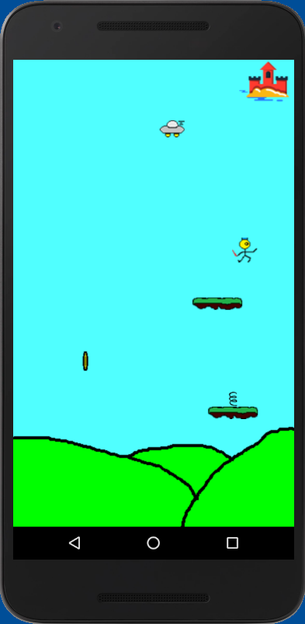
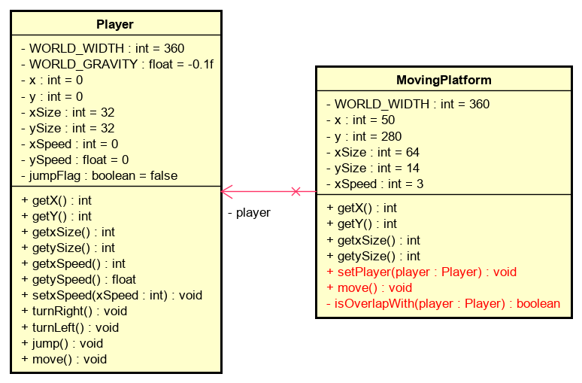
Mission １．
「プレーヤ」が「動く足場」でもジャンプできるようにして欲しい。

Slide 3
※Mission1のヒント
Platformでジャンプするために何をしたか思い出そう。
えっ！思い出せないって？
思い出すまで良く考えよう。
何度も繰り返すが
これはオブジェクト指向プログラミングにおいて非常に重要なことなのだ。
実装手順
(i) 衝突判定機能の実装
(ii) 連携する相手（この場合は「Player」）を覚えておくための属性の追加
(iii) 連携する相手（この場合は「Player」）を覚えるためのメソッドの追加
(iv) 連携処理の実装（この場合は「Player」と衝突していたら「Player」をジャンプさせる）
(v) 実際に、連携する相手を結びつける

Slide 4
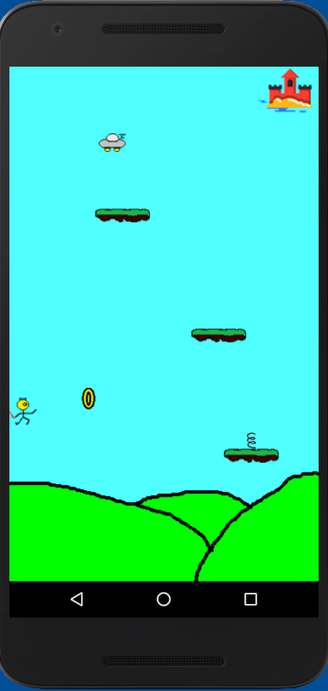
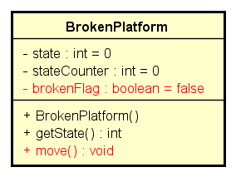
Mission ２．
アプリが起動しても、「BrokenPlatform」が消えないようにして欲しい。
※Mission 2のヒント
【モデル（BrokenPlatform）】
属性にbrokenFlagを追加し、falseにしておこう。
「move（ ）」の中の全ての処理を、
brokenFlagがtrueの時だけ行うように変更しよう。

Slide 5
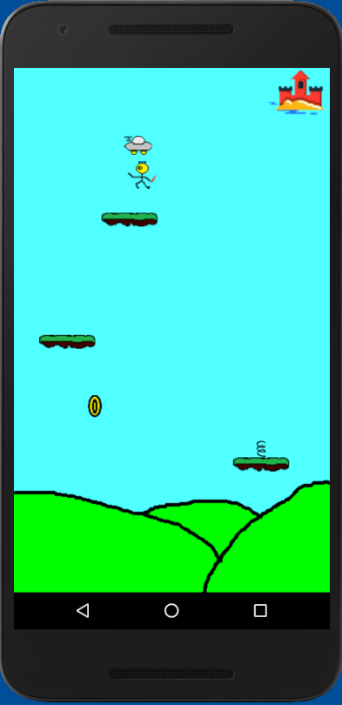
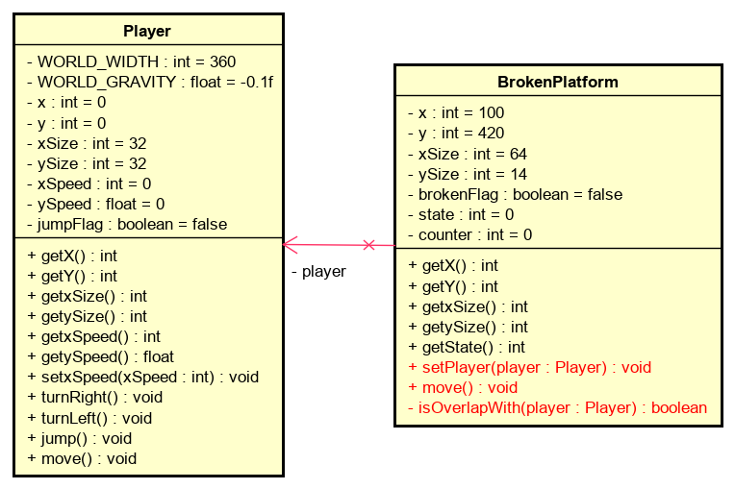
Mission ３．
「Player」が「BrokenPlatform」でもジャンプできるようにして欲しい。

Slide 6
※Mission ３のヒント
Platformでジャンプするために何をしたか思い出そう。
えっ！思い出せないって？
思い出すまで良く考えよう。
何度も繰り返すが
オブジェクト指向プログラミングにおいてこれはとても重要なことなのだ。
実装手順
(i) 衝突判定機能の実装
(ii) 連携する相手（この場合は「Player」）を覚えておくための属性の追加
(iii) 連携する相手（この場合は「Player」）を覚えるためのメソッドの追加
(iv) 連携処理の実装（この場合は「Player」と衝突していたら「Player」をジャンプさせる）
(v) 実際に、連携する相手を結びつける

Slide 7
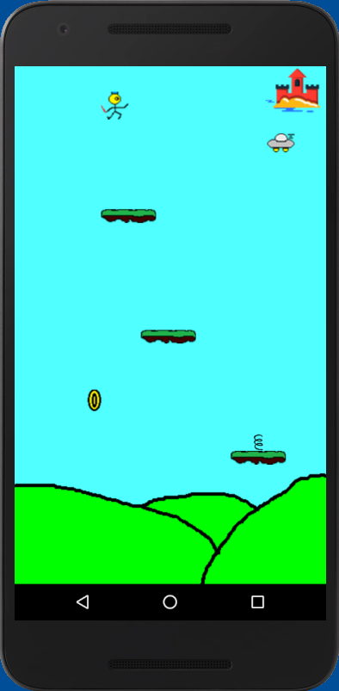
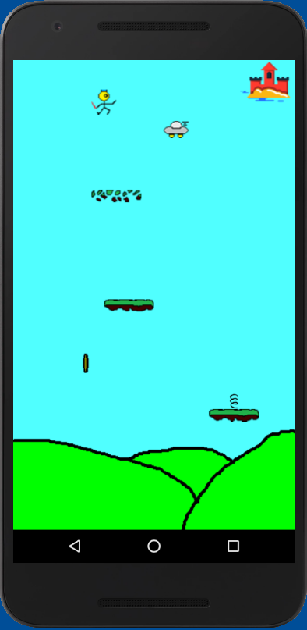
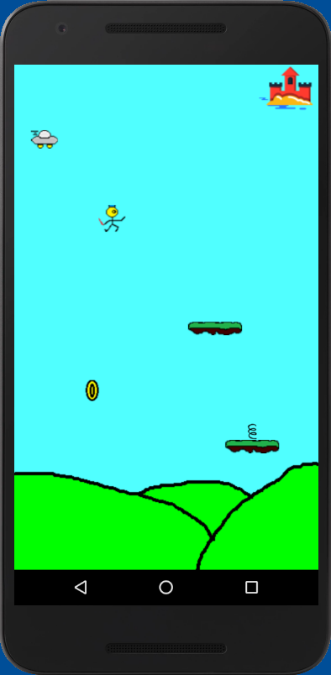
Mission SP．
以下のようにアプリケーションを修正して欲しい。
・プレーヤが「壊れる足場」でジャンプしない限り「壊れる足場」は表示されている。
・プレーヤが「壊れる足場」でジャンプすると、
「壊れる足場」が壊れ始め１秒程度で消えてなくなる。
・「壊れる足場」が壊れてしまったら、
「壊れる足場」があった場所にいってもジャンプすることはできない。
勇者吉田が
ジャンプしたせいで
壊れて約１秒で消える
壊れる足場
壊れる足場があった場所で
ジャンプできなくなり
落下する
勇者吉田
壊れる足場で
ジャンプする
勇者吉田

Slide 8
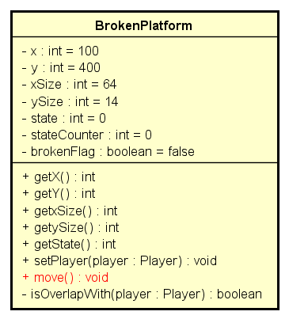
※Mission SPのヒント
【モデル（BrokenPlatform）】
「move(）」を修正しよう。
brokenFlagがfalseだったら以下を行おう。
・衝突していたら、brokenFlagをtrueにして、プレーヤをジャンプさせる。
brokenFlagがtrueだったら以下を行う。
・（最初に作成した）足場が壊れてゆく処理。
この時、
カウンターを１ずつではなく１０ずつ増やそう。
そうすれば足場が10倍早く消えるはずだ。

